Slide 1

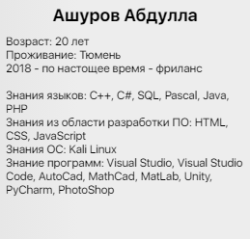

Slide 2

HTML&CSS
HYPER TEXT MARKUP LANGUAGE

Slide 3

What is HTML?
Что такое HTML. История создания

Slide 4

Что такое HTML. История создания
HTML (от англ. HyperText Markup Language — «язык гипертекстовой разметки») — является на данный момент стандартом для документов, передаваемых в Интернете.

Slide 5
HTML(Hyper Text Markup Language)
История языков разметки уходит в 1960-e годы, когда сотрудники компании IBM взялись за решение задач переноса документов между различными платформами и операционными системами. Результатом их усилий стал язык GML(General Markup Language – общий язык разметки), который предназначался для использования на ЭВМ семейства IBM.

Slide 6
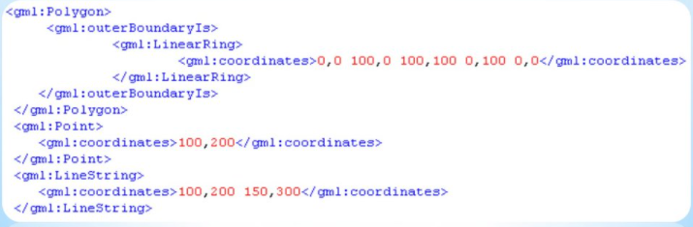
GML(General Markup Language)

Slide 7
GML(Geography Markup Language)
В 1986 г. язык GML был расширен стандартизацию ISO – 8879. Этот мощный язык разметки использовался военным ведомством США для оформления технической документации. Однако GML широко распространения не получил ввиду своей сложности и дороговизны реализации.

Slide 8
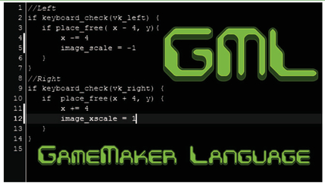
GML(Geography Markup Language)

Slide 9
HTML(Hyper Text Markup Language)
Первая версия HTML была написана Тимом Бернерсом-Ли в 1993 году.

Slide 10
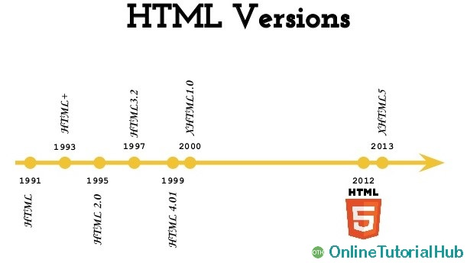
HTML(Hyper Text Markup Language)

Slide 11
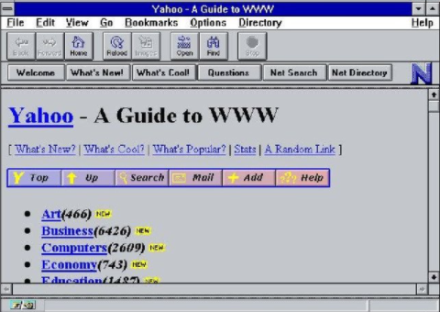
HTML версии 1.0
Первые HTML документы содержали около 40 тегов. Это были исключительно текстовые страницы

Slide 12
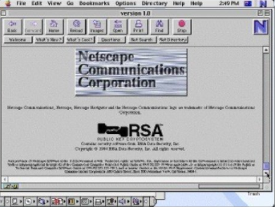
HTML версии 2.0 И 3.0
HTML 2.0 была разработана в 1991 году и существенно не отличилась от версии 1.0
HTML 3.0 включала много новых возможностей:
Создание таблиц, отображение математических формул; поддержка gif формата, обтекание изображений текстом и др.

Slide 13

HTML версии 4.0
В 2004 году была принята HTML 4.01.
Произошла некоторая «очистка» стандарта. Многие элементы были отмечены как устаревшие и не рекомендованные.
В частности, элемент font, используемый для изменения свойств шрифта, был помечен как устаревший (вместо него рекомендуется использовать таблицы стилей CSS).
Также поддерживается эта версия является универсальной (поддерживается на любых браузерах и любых операционных системах).

Slide 14

HTML версии 4.0
В настоящее время Консорциум Всемирной паутины разработал HTML версии 5. Черновой вариант спецификации языка появился в Интернете 20 ноября 2007 года.
HTML 5.0 содержит языки разметки CSS3 и WEB 2.0
HTML5 — это не продолжатель языка разметки гипертекста, а новая открытая платформа, предназначенная для создания веб-приложений использующих аудио, видео, графику, анимацию и многое другое.

Slide 15

CSS
CSS (/siːɛsɛs/ англ. Cascading Style Sheets «каскадные таблицы стилей») — формальный язык описания внешнего вида документа (веб-страницы), написанного с использованием языка разметки (чаще всего HTML или XHTML).

Slide 16







Война браузеров

Slide 17




Текстовые редакторы

Slide 18
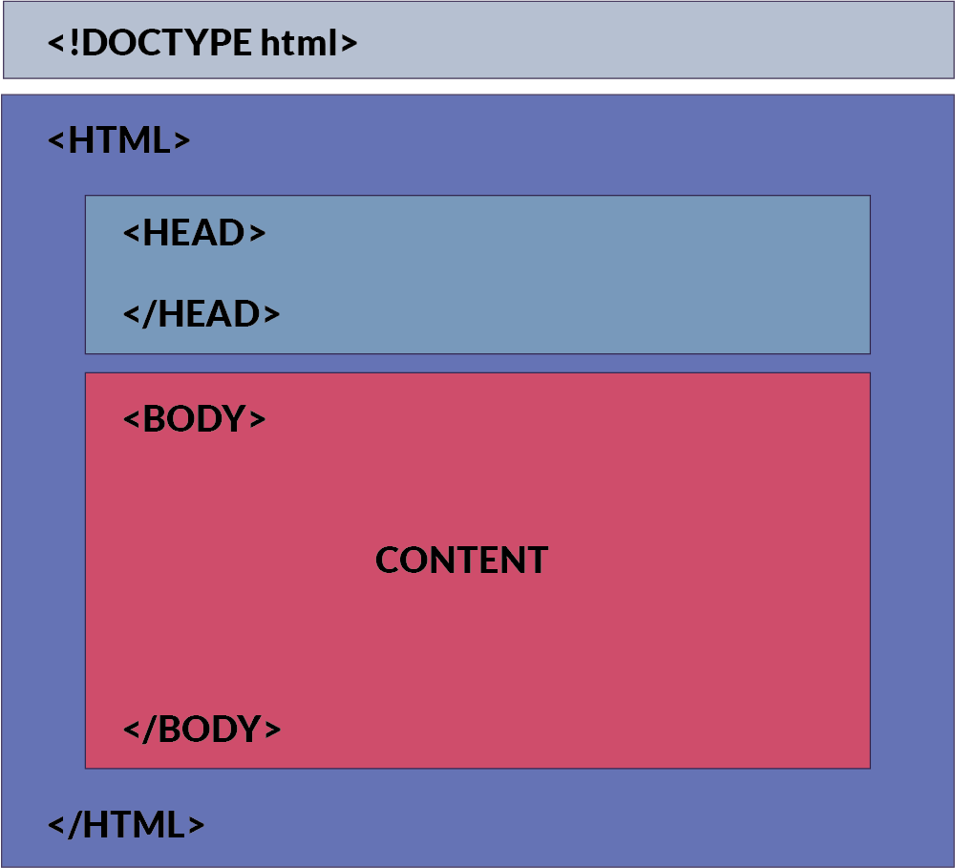
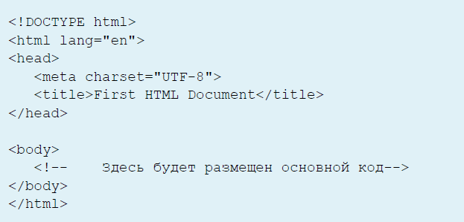
Структура HTML документа

Slide 19
Тело документа — тег <body>
Тег <body> является тем местом, куда вы будете помещать основной html-код. Именно его содержимое является основным контентом страницы и выводится в браузер. Все, что будет находиться между открывающим <body> и закрывающим тегом </body>, также должно быть отформатировано в виде тегов.

Slide 20
Комментарии в HTML
Комментарии в HTML не отображаются на странице. Весь текст, записанный между тега будет скрыт от посетителя вашего сайта.

Slide 21
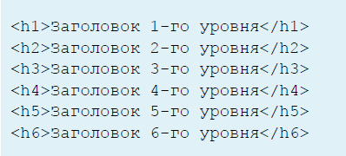
Теги заголовков и абзацев
В HTML предусмотрено 6 уровней заголовков, которые отличаются друг от друга размером шрифта. Обозначаются заголовки так:
Буква h в теге обозначает, что это заголовок ( от английского heading), а цифра — какой уровень заголовка. Чем больше цифра — тем меньше важность и размер шрифта заголовка.

Slide 22
Что такое блочные элементы?
Блочными называются такие элементы HTML, которые по умолчанию занимают все доступное пространство внутри браузера или родительского элемента, даже если их содержимое совсем небольшое.

Slide 23
Абзацы в HTML
Как и в печатных изданиях, абзацы являются основными элементами для форматирования текста, который составляет статью. Для создания абзацев предназначен тег <p></p> (от англ. paragraph).
https://en.wikipedia.org/wiki/Semantic_HTML

Slide 24
Несколько слов об атрибутах
Для любого тега можно задать атрибуты — дополнительные параметры в виде пар атрибут= "значение", которые в некоторой степени выделяют его среди других таких же. Атрибуты записываются только в открывающем теге и отделяются от названия тега и друг от друга пробелами. В общем случае это выглядит так:

Slide 25
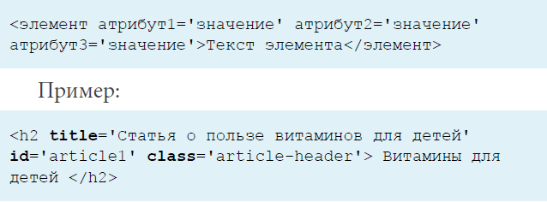
Несколько слов об атрибутах

Slide 26
Вложенные теги
Чтобы выделить часть текста жирным или курсивным шрифтом, можно использовать такие теги, как <b> или <i>:

Slide 27

Теги div и span
Как вы понимаете, из заголовков и абзацев не построишь полноценную страницу. Поэтому в спецификации есть еще масса тегов, с которыми мы должны познакомиться. И одними из самых используемых элементовявляются div-ы (от англ. division — раздел). Это блочные элементы, которые, в отличие от абзацев не имеют отступа сверху и снизу. Это элементы, из которых строится внутренняя структура сайта.

Slide 28
Теги div и span
Также очень часто внутри текста используют теги<span></span> (от англ. интервал). Это строчные теги, которые предназначены для объединения небольшого количества текста с целью задания для него общего форматирования.

Slide 29
Одиночные теги
В примере с blockquote внутри цитаты был использован тег <br> — от англ. break — разбивать. Он предназначен для переноса текста, следующего за ним, на следующую строку и является строчным, т.е. Обычно размещается в тексте абзацев, div-ов и других элементов.

Slide 30
Одиночные теги
Здесь же мы рассмотрим еще один такой тег — это <hr>, или горизонтальная строка (от англ. horizontal row).

Slide 31
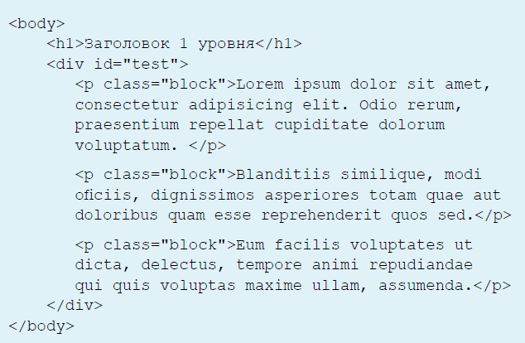
Правила HTML
Все пробелы, табуляция и начало новых строк преобразуются в обычный пробел. Поэтому очень желательно форматировать текст с отступами:

Slide 32
Правила HTML
Весь текст должен быть отформатирован в виде тегов. Обязательно присутствуют открывающий и закрывающий тег:

Slide 33

Правила HTML
Если у элемента нет содержимого, закрывающий тег ему НЕ нужен

Slide 34
Правила HTML
Всегда должны быть теги основы: <html>, <head>, <title>, <body>. И они должны соответствовать содержанию документа.

Slide 35
Правила HTML
Правило «матрешки»: всегда соблюдать вложенность элементов и не допускать их пересечения:

Slide 36

Правила HTML
Значения атрибутов всегда берутся в кавычки. Атрибутов у элемента может быть несколько, они отделяются друг от друга пробелами:

Slide 37
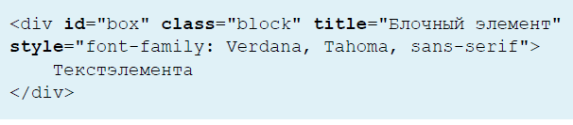
Правила HTML
Универсальными атрибутами для всех тегов являются: id, class, style, title, tabindex

Slide 38

Правила HTML
Комментарии в HTML предназначены для того, чтобы скрыть часть кода и записываются так:

Slide 39
Стили CSS
Добавлять css-форматирование можно 4-мя способами:
С помощью атрибута style
Внутри тегов <style> в блоке <head>
С помощью тега <link>
С помощью директивы @import

Slide 40
Селектор элемента

Slide 41

Комментарии в CSS
Обратите внимание, что комментарии в CSS отличаются от комментариев в HTML и задаются с помощью

Slide 42
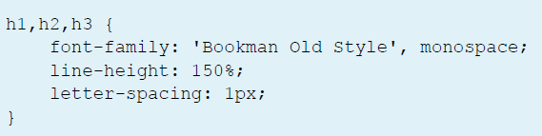
Селектор группы, или групповой селектор
Как следует из его названия, селектор группы применяется к группе элементов, классов, id или сочетаниям этих селекторов. В нем все нужные вам селекторы перечисляются через запятую.

Slide 43
Селектор id
Селектор id подразумевает, что на странице для какого-либо одного элемента указан атрибут id — уникальный идентификатор (identifier). Значение этого атрибута в кавычках не может повторяться в пределах одной страницы, иначе никакой уникальности не получится. Обозначается селектор id символом решетка # рядом со значением атрибута id нужного элемента.

Slide 44
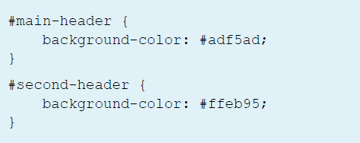
Селектор id

Slide 45
Селектор класса
Селектор класса — это №1 по популярности при верстке страницы. Любая реальная страница содержит массу элементов с различными классами в виде атрибутов.И чаще всего такими элементами являются div-ы и вложенные в них span-ы.

Slide 46
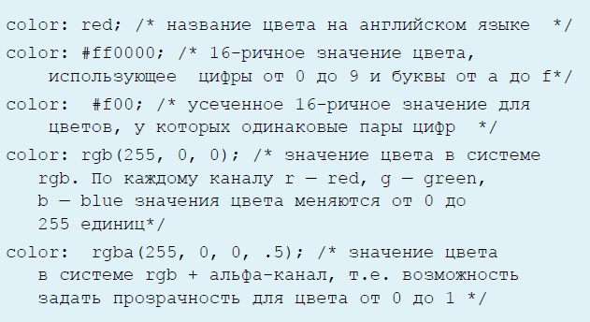
CSS-свойства

Slide 47
Свойства шрифта

Slide 48
Домашнее задание

